Slide 1


Báo cáo lỗ lãi tháng 05/2024

Slide 2
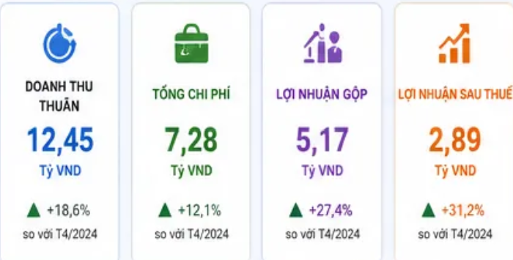
Tổng quan kết quả

Slide 3
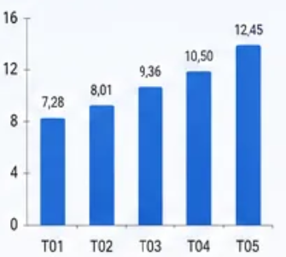
Doanh thu thuần ( Tỷ vnd)

